Slide 1
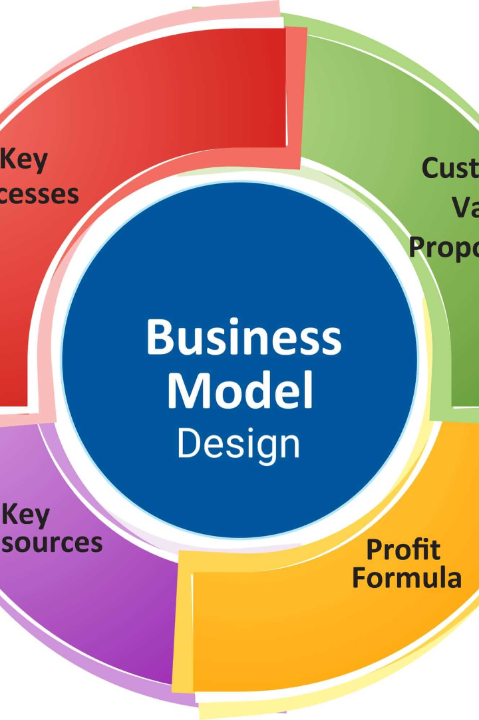

Modelo Canvas - Exercício Modelo de Negócio (Canvas)
O modelo Canvas é uma ferramenta essencial para quem busca desenvolver um negócio de forma eficiente e lucrativa. Este guia tem como objetivo apresentar os componentes do modelo Canvas.
by Antonio figueriedo

Slide 2
Proposta de valor
Solução para Problemas
Um bom produto deve ser capaz de resolver o problema de um cliente de forma fácil e eficiente.
1
2
3
Características Únicas
Satisfação do Cliente
Identifique qual elemento do seu produto é superior ao restante do mercado e utilize isso a seu favor.
A chave para fidelizar um cliente é oferecer um produto de qualidade que supere as suas expectativas e gere um alto nível de satisfação.

Slide 3
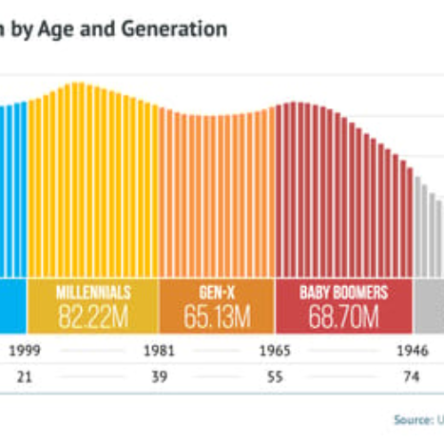
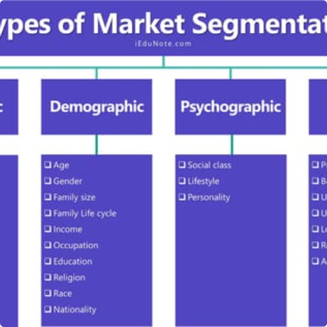

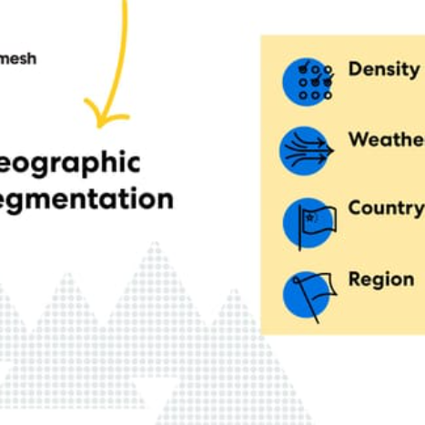
Segmentos de clientes
Demográfico
Estilo de Vida
Comportamental
Geográfico
Os clientes podem ser divididos por idade, gênero, renda e outros fatores.
Segmentar os clientes por suas escolhas de estilo de vida pode ajudar a identificar quais produtos são mais apropriados para cada um deles.
Os clientes também podem ser segmentados com base em seus hábitos de compra, uso de produtos e interação com a marca.
É possível segmentar o público por região, cidade ou localização específica.

Slide 4
Canais de distribuição
E-commerce
Franquias
Lojas Físicas
Através de uma loja virtual própria ou plataformas de vendas, como Amazon.
Vendas por meio de franqueados em diferentes localidades.
Uma rede de lojas físicas pode atender um público que prefere fazer compras presencialmente.
Marketplace
Vendas através de marketplaces como o Mercado Livre.

Slide 5
Relacionamento com clientes
Serviço Automatizado
Automação de serviços pode oferecer um atendimento mais rápido, eficiente e acessível aos clientes.
1
2
3
Serviço Personalizado
Serviço ao Cliente
Por meio da interação individual com o cliente, é possível criar um relacionamento mais próximo e fidelizá-lo.
Oferecer um serviço de atendimento ágil e competente garante a satisfação do cliente e sua fidelização.

Slide 6
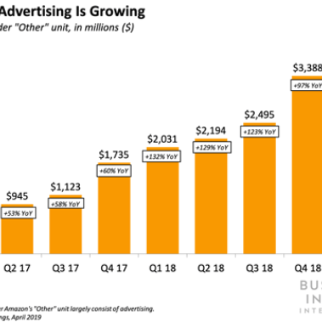
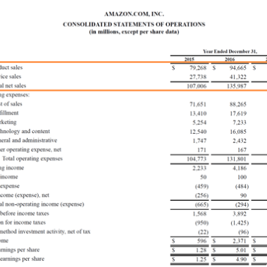
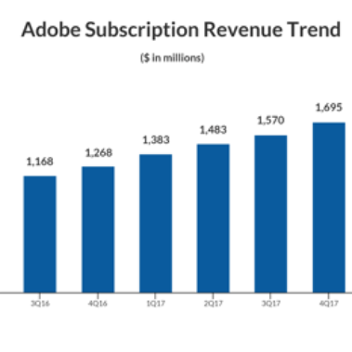
Fontes de receita
Anúncios
Venda de Produtos
Assinaturas
Receita gerada por meio da venda de espaço publicitário
A receita gerada com as vendas de produtos e serviços ao consumidor final.
Ao oferecer serviços por assinatura, o cliente garante a entrada de renda recorrente.

Slide 7
Estrutura de Custos
Despesas Administrativas
Custo de Produtos e Serviços
Despesas de Vendas
Despesas à nível de gerenciamento, tal como salários, contabilidade, despesas de escritório etc.
Custos diretamente associados à produção ou prestação do serviço
Despesas com promoção, marketing e comunicação da empresa
Custos Fixos
Custos que não possuem variação direta em relação a quantidade de produtos vendidos ou serviços prestados

Slide 8
Diferenciais Competitivos
1
Padrões de Qualidade
A preocupação com a qualidade da produção deve ser um diferencial competitivo importante.
Rapidez na Distribuição
2
A eficácia em transportar os produtos e servições é um ponto crucial para apresentar resultados rapidamente.
3
Inovação
Sempre estar buscando novas soluções alia a criatividade em trazer novidades a seus clientes.

Slide 9

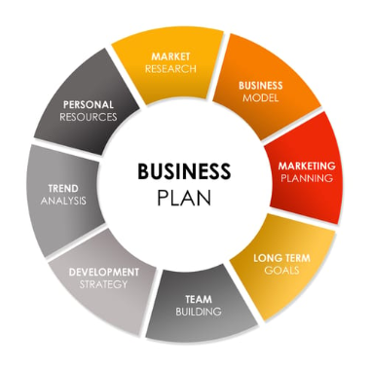

O que você deve considerar antes de criar um novo negócio?
Contexto do Mercado
Planejamento
Identificar a Concorrência
Antes de iniciar um novo negócio, é importante conhecer o mercado onde pretende atuar e as oportunidades existentes.
É fundamental criar um plano de negócios detalhado para avaliar o ponto de equilíbrio financeiro, despesas e previsão de receitas.
Conhecer a concorrência permite identificar aspectos do seu negócio que podem ser aprimorados e diferenciá-los dos seus concorrentes.

